Slide 1
第8章 新型食品安全案例
8.2 网络食品
闫书悦 李晓璐

Slide 2
8.2.1
一般网络食品引发的食品安全案例
8.2.2
网络生鲜食品引发的食品安全案例
8.2.3
网络餐饮服务引发的食品安全案例

Slide 3
一般网络食品引发的
食品安全案例
8.2.1

Slide 4
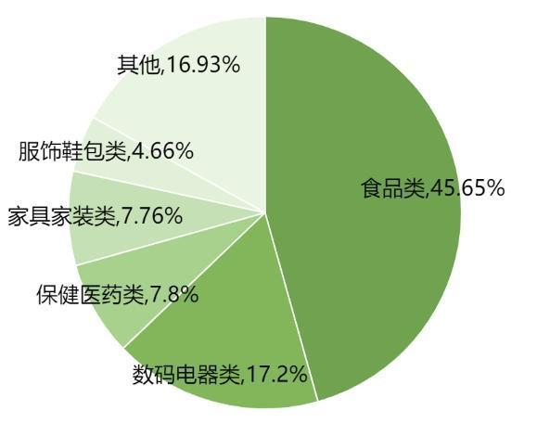
(1)案例概述
司法大数据专题报告显示，2017-2020年上半年，各级人民法院一审收到网络购物合同纠纷案件4.9万件。
其中食品类纠纷占比接近半数，为45.65%
2017-2020各级人民法院一审收到网络购物合同纠纷案件统计

Slide 5
网络食品
网络食品指的是通过互联网平台进行销售的食品，是普通食品与网络技术相结合而产生的一种食品经营新模式。
包括一般网络食品和网络生鲜食品。

Slide 6
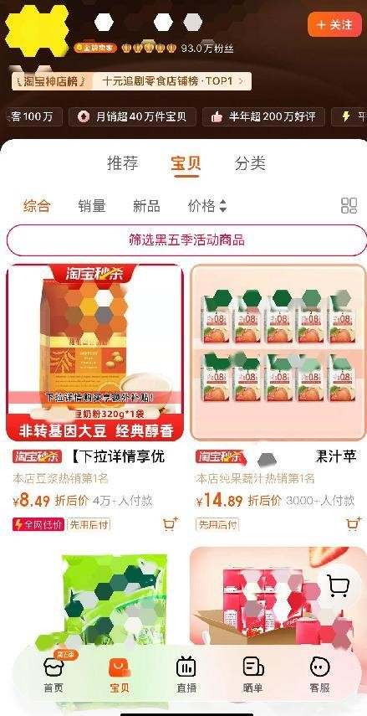
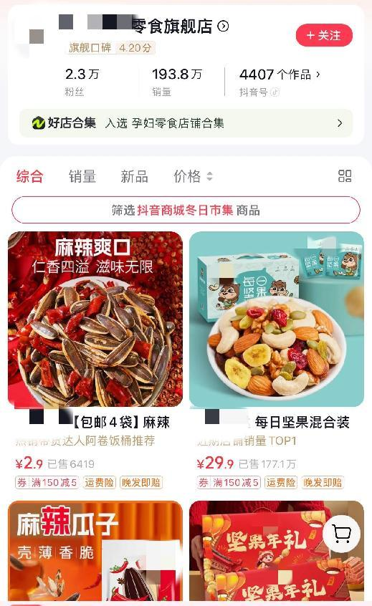
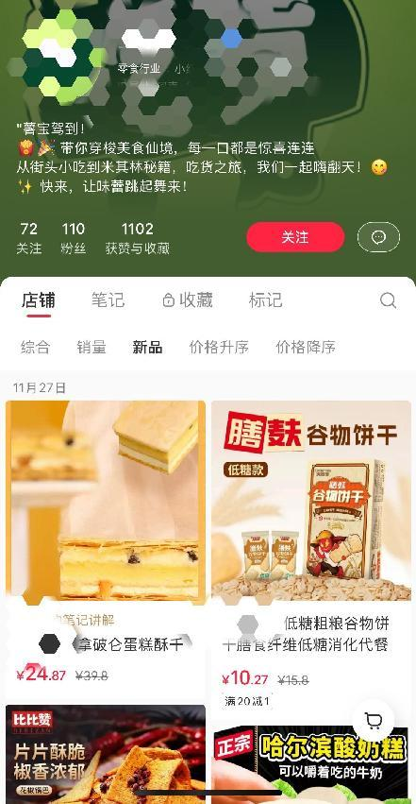

Slide 7
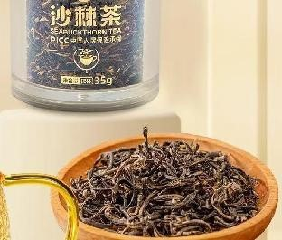
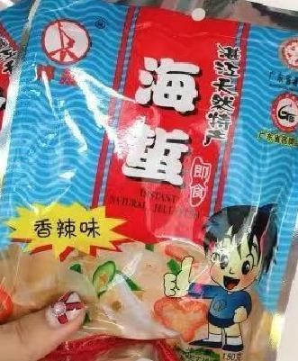
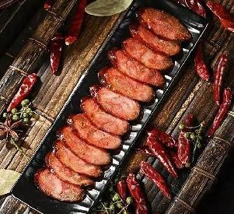
（1）案例概述
2021年3月26日，国家市场监督管理总局通报8款不合格网络食品，涉及检出非法添加物质、微生物污染、农兽药残留超标、食品添加剂超范围使用、质量指标不达标等问题
银杏沙棘茶
即食海蜇丝
豆腐干
风干香肠
咖啡因含量
菌落总数
脱乙酸及其钠盐(以脱乙酸计)检测值
山梨酸及其钾盐(以山梨酸计)检测值

Slide 8
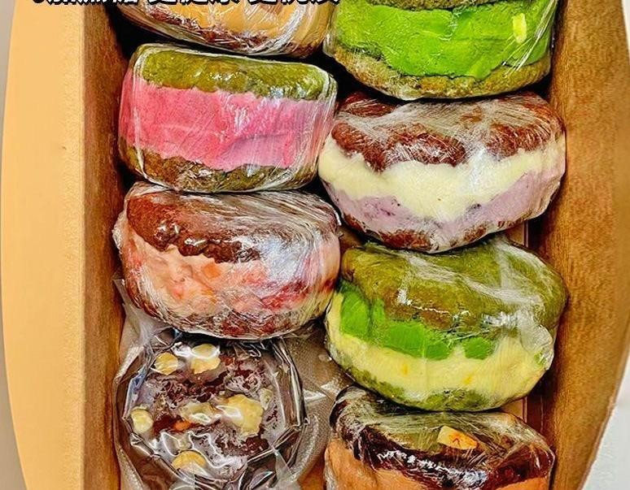
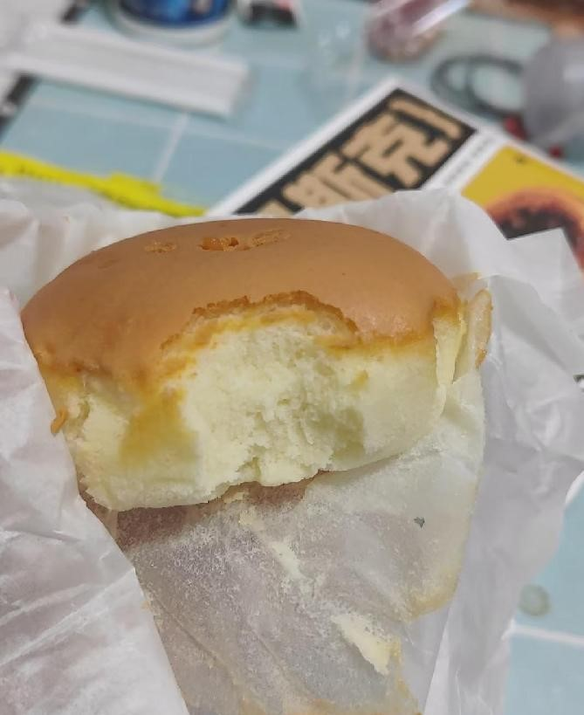
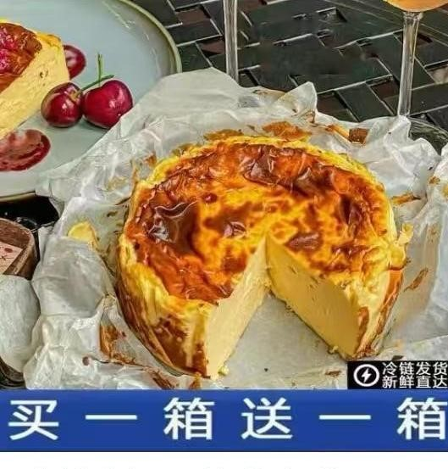
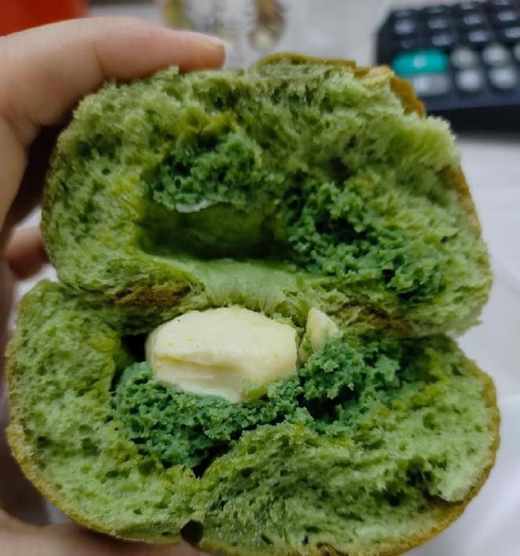
我看到的：
我得到的：

Slide 9
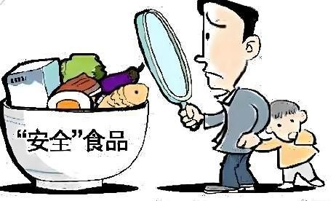
（2）一般网络食品存在的问题
微生物污染
商家虚假宣传
有机污染物污染
食品添加剂违规以及超范围使用
重金属污染
质量指标不达标

Slide 10
思考
思考： 作为消费者，怎样确保买到安全可靠的网络食品？
作为消费者，怎样确保买到安全可靠的网络食品？

Slide 11
网络生鲜食品引发的
食品安全案例
8.2.2

Slide 12
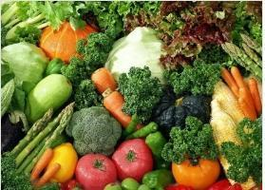
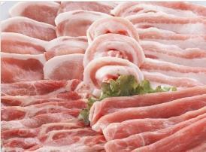
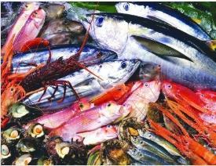
生鲜食品是指未经烹调、制作等深加工过程，只做必要的保鲜和简单整理上架而出售的初级类产品。
生鲜类食品在网购过程中需要经历生产、加工、运输、销售、二次运输和配送6个环节最终到达消费者手中。

Slide 13
(1)案例概述
中国农产品网络零售市场重点单品分析报告(2020）
生鲜产品网络零售额突破1094.9亿元

Slide 14
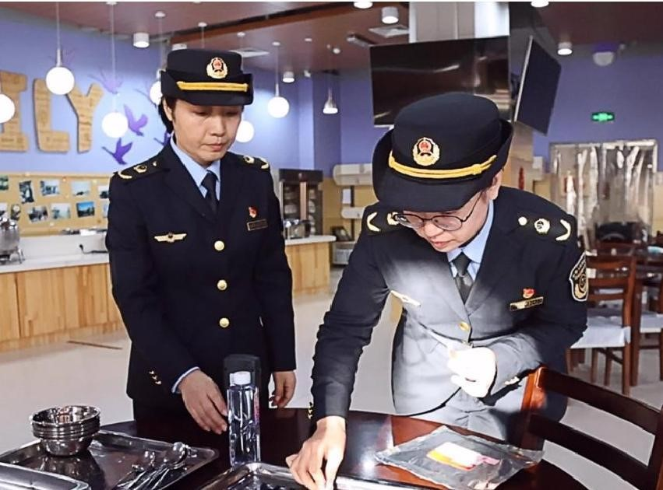
（1）案例概述
2020年7月3日 厦门
市场监督管理局曝光5批次不合格网络生鲜食品。其中，白鲫鱼中恩诺沙星残留、活虾(明虾)中呋唑酮代谢物含量、牛奶草莓中烯酰吗啉残留、带鱼段的过氧化值(以脂肪计)、长豆角中灭蝇胺含量均超出国标允许范围。
2020年11月24日，上海
市场管理局曝光5批次不合格网络生鲜食品，包括4批次棱子蟹(镉)、1批次乌鸡(磺胺类总量)。

Slide 15
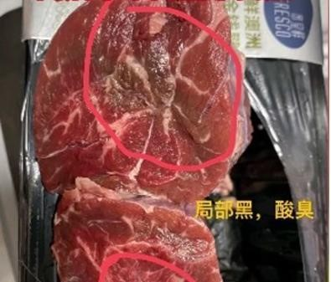
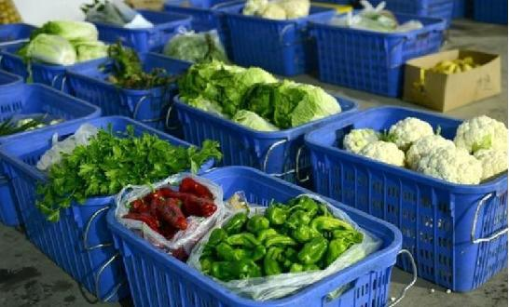
（2）网络生鲜食品存在的问题
①产品质量
②贮存环境不达标
③冷链物流不完善
④大量生鲜产品的库存积累、损耗高
⑤配送时间难把控
因保存温度与运输条件不当而造成的食品安全问题，已成为当前网络生鲜食品最大的隐患

Slide 16
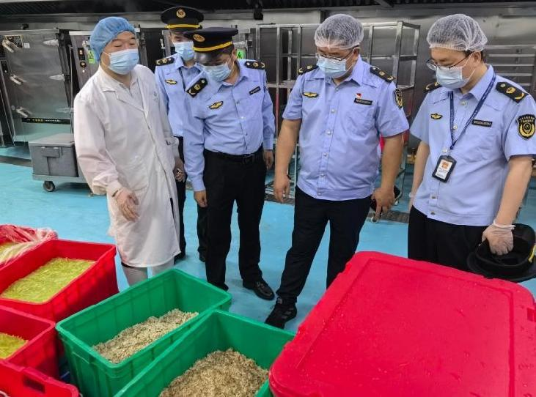
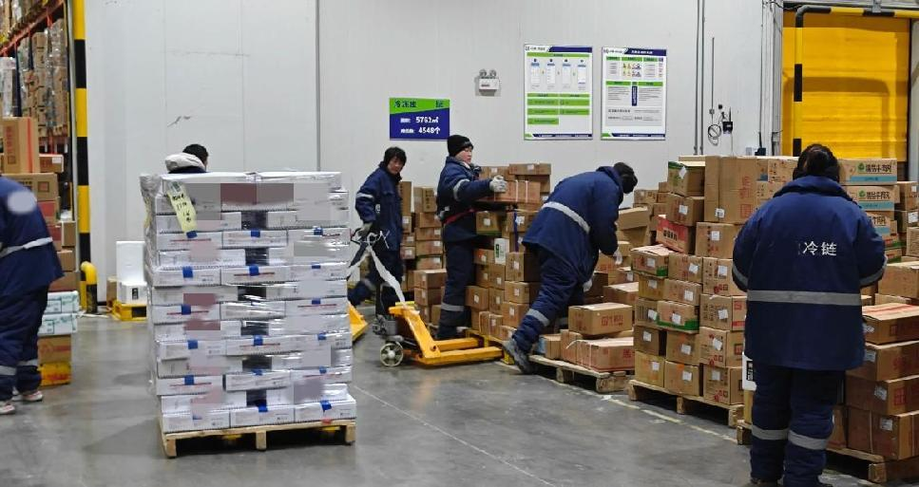
（3）案例启示
政府食品安全管理部门应加强监管力度，严厉打击违法违规行为。
网络食品销售平台应严格遵守法律法规，确保食品的质量和安全。
消费者应提高自我保护意识，选择正规渠道购买并了解相关信息。

Slide 17
作为消费者，为确保购买安全的网络食品，应该：
选择正规电商平台和信誉良好的卖家
仔细看卖家的信誉评级、用户评价等信息
发现购买的食品存在质量问题或安全隐患，应立即停止食用
注意保存购物凭证和及时维权

Slide 18
网络餐饮服务引发
的食品安全案例
8.2.3

Slide 19
Part 01
案例概述

Slide 20
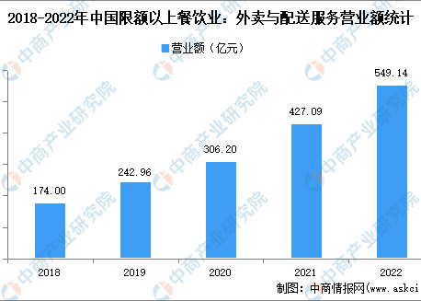
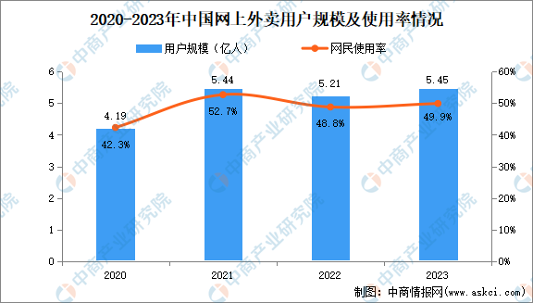
网络订餐现状
2019年中国餐饮外卖产业规模为6536亿元，我国外卖消费者规模约为4.6亿人，占网民的51.1%。
2023年我国网上外卖用户规模达5.45亿，较2020年12月增长1.25亿，占网民整体的49.9%。

Slide 21
网络订餐现状
根据2018年12月某市食品药品监督管理局对外卖平台的监管结果显示：
有3家食品外卖销售平台，一个月内食品安全检查不合格且已经下线的商铺数量总共为255家，占调查总数的21.0% ，而检出有问题的商铺高达4500家，占调查总数的50%左右，其中某外卖平台检出的问题餐饮店铺数量达2000家。

Slide 22
案例概述
1.路桥区市场监管局接到举报某餐饮店售卖的自制食饼筒皮无任何标签标识。经查实，该餐饮店虽已取得食品经营许可证，但其主体业态并无“网络经营”标注；且接单后于店内制作食饼筒皮，冷却后进行真空包装并加贴标签。
(约为610欧元),主控检察官要求法院判处涉案嫌疑人高达18年监禁。
口水,事情败露后道检方起诉。该外卖员危及顾客健康已被罚款4000里拉
(约为610欧元),主控检察官要求法院判处涉案嫌疑人高达18年监禁。
2.2017年,土耳其一名外卖员因在给顾客送披萨过程中
故意在披萨上吐口水,事情败露后道检方起诉。该外卖员危及顾客健康已被罚款4000里拉(约为610欧元),主控检察官要求法院判处涉案嫌疑人高达18年监禁。
3.记者发现部分外卖配送箱因长时间使用,外部沾满灰垢内部也有油污菜垢,且有异味。
2020年3月底,郑州市市场监督管理局组织抽检品130批次网络供餐单位自制食品(餐饮食品),其中123批次合格,7批次不合格。

Slide 23
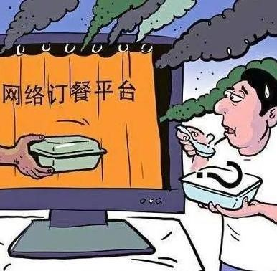
案例概述
4. 2021年3月19日,武汉的王先生和朋友通过某平台跑腿代购服务,在某店点了7个菜,送上门的菜绝大多数都不是自己下单的商家提供的。骑手回应称,买了1个真菜6个“假”菜,再附上假水单,如此操作,他“昧”了顾客36元。
5. 2021年8月,福建市市场监管局执法时发现,主打线上外卖的知名连锁餐饮品牌的粥店、粥铺存在多项卫生问题。萧山市场监督管理局对2家粥店展开调查,发现个别员工无法提供健康证、店内环境卫生不够整洁、索证索票不齐全等问题。

Slide 24
如何对网络食品安全实施有效监管?
问题思考
网络订餐现状
建立健全的法律法规体系。
强化网络食品交易第三方平台的责任。
加强政府监管力。
提升消费者食品安全意识。

Slide 25
网络餐饮服务食品存在的问题
Part 02

Slide 26
存在问题
主要存在问题
商家问题
原料采购不透明、生产加工环境脏乱差
加工过程不卫生、经营不规范
贮存条件不标准
1
2
包装问题
外卖包装和餐具有毒甚至严重致癌。
配送问题
外卖人员的审核不严谨
配送设施、过程不洁
3

Slide 27
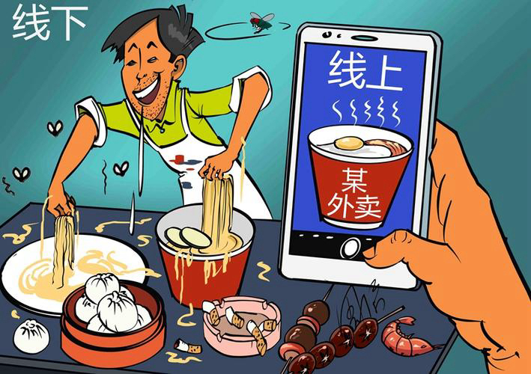
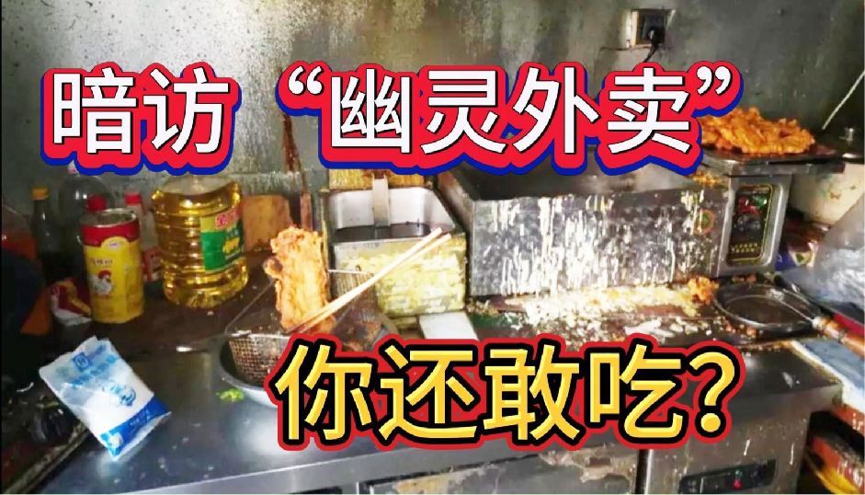
主要存在问题
“杆菌又微生”垃圾站旁"幽灵外卖"竟是高分店铺

Slide 28
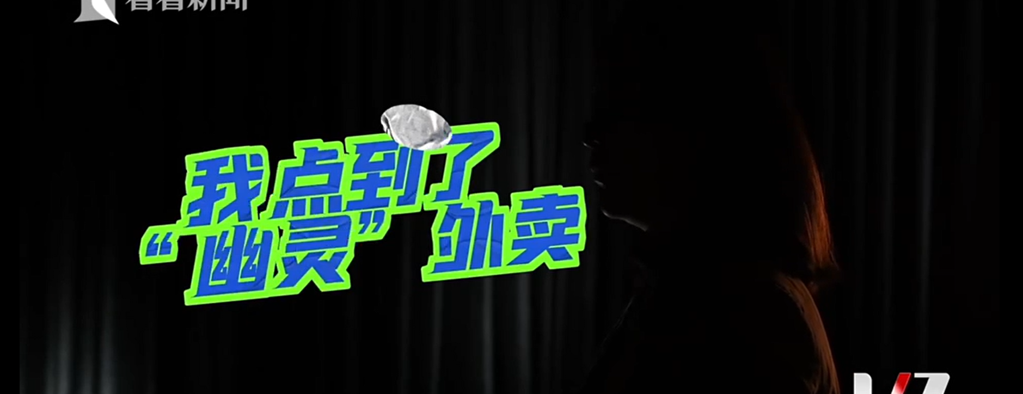

Slide 29
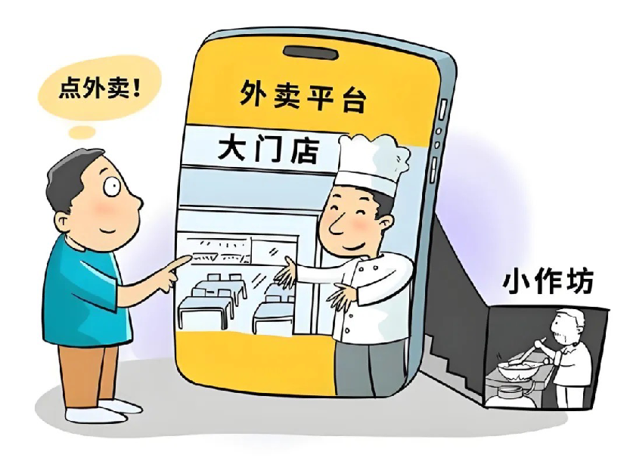
主要存在问题
央视新闻曝光了一批租借执照开店，用假地址、假照片成为热销高分店铺的“幽灵外卖”。
有的外卖店证照是租的、照片是假的；有的店铺几十家共用一张“美食城”的营业执照；还有的甚至和废品站开在一起，卫生条件令人作呕。将其“包装”成为高分热销“网红店”“销冠店”.

Slide 30
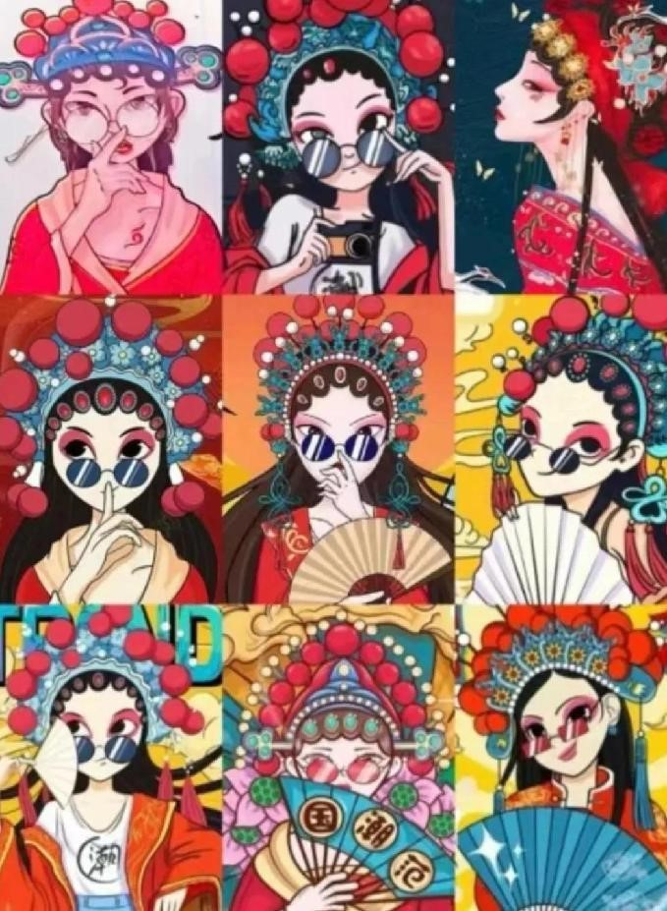
“饭缩力”国潮包装的担忧
主要存在问题
京剧、少女、墨镜、扇子，中间还有一个大大的“潮”字，使用印有这些元素组合的包装袋的外卖，你点到过吗？

Slide 31
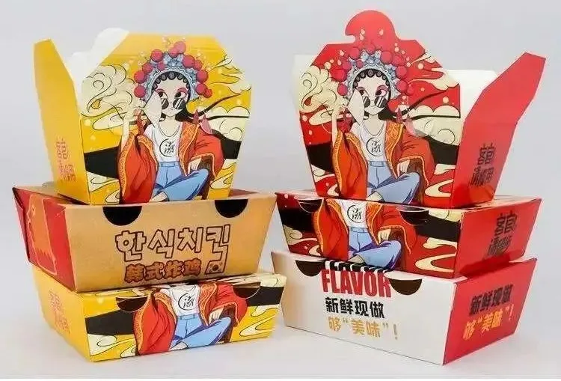
主要存在问题
国潮图案的饭盒和包装袋，几乎是最便宜的外卖包装。
某些商家在追求国潮包装时，使用的包装材料还会含有荧光剂等有害成分，严重影响食品安全。
有报道称，有些包装中的餐具存放在不干净的环境中，再通过多层包装掩盖其卫生问题

Slide 32
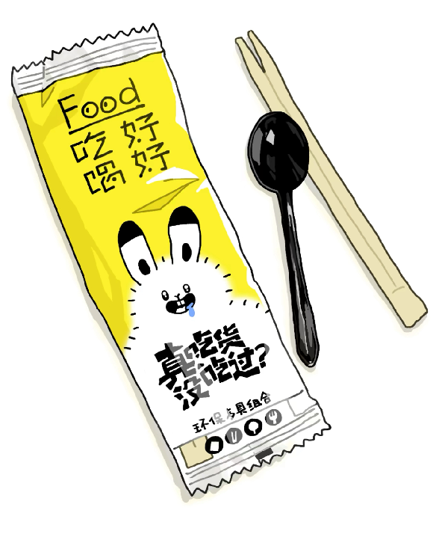
主要存在问题
附带的餐具软趴趴的黑色液体勺，只要沾到热水，就会涌出一股臭味。
塑料液体勺多采用聚苯乙烯（PS）或其他劣质塑料材质制成，这些材料在高温下容易释放有害物质。

Slide 33
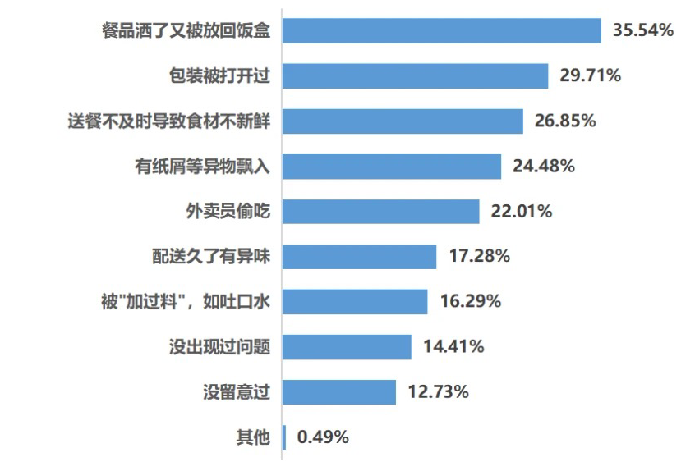
主要存在问题
你的外卖配送中可能出现的问题

Slide 34
Part 03
案例启示

Slide 35
谈谈你对的网络食品 引发食品安全事件的看法。
问题思考
网络订餐现状

Slide 36
案例启示
行业相关部门、外卖订餐平台、快递送餐行业等,都应该树立食品安全第一的意识
启示
加快行业标准和法律细化完善工作,加强监督管理
外卖商户应当用心做事、良心供餐,让消费者吃上营养健康的美味餐饮。

Slide 37
案例启示
作为消费者如何
选择一份健康的外卖？

Slide 38
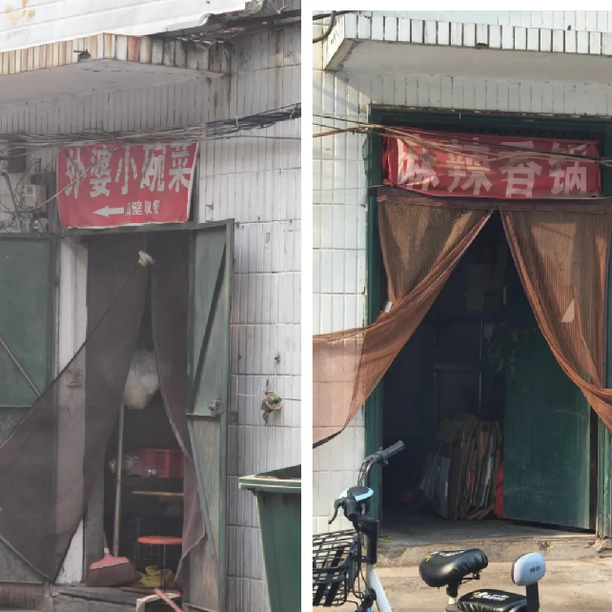
案例启示
一、选择信誉好的平台与商家
在网络订餐时，尽量在知名度高、监管严格的外卖平台上点餐，选择有营业执照和食品经营许可证的商家，并查看其经营地址与平台上发布的是否一致。

Slide 39
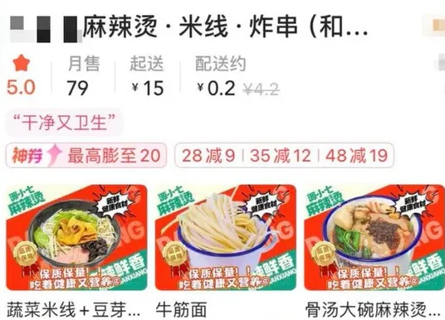
案例启示
二、筛选店铺
查看店铺名称
烧烤·小龙虾·盖浇饭
一家被炒面耽误的xxx

Slide 40
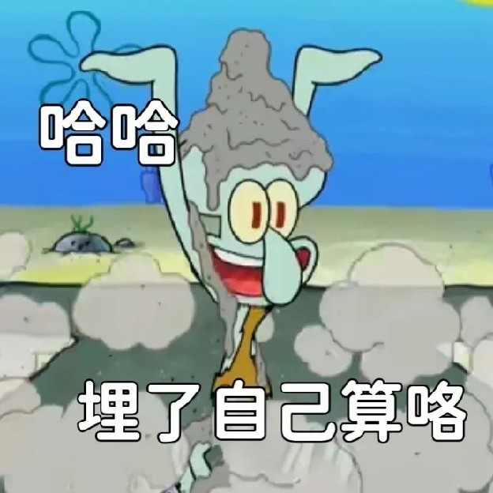
案例启示
三、及时查验避风险
一是先检查餐食包装是否完好、清洁，食安封签是否破损，所配送餐食是否与订购餐品一致。
二是查验餐食是否受到污染或出现变质，一旦发现餐食变质或受到污染，应当及时保留证据，联系商家或平台进行处理。
三是确认无误后要及时就餐，避免因长时间存放造成食物变质。

